Slide 1
SD_01 Consingment(위탁)
사용자 교육 매뉴얼
2013.02.25
NSIS TFT

Slide 2
문서 개정 이력
일자 | 버전 | 적요 | 작성자
2013. 02. 25 | v0.10 | 초안 작성 | 김중환 과장
Notes:
1

Slide 3
교육 개요
1
과목 학습 목표
위탁 프로세스 진행에 대해 전반적인 프로세스를 이해하고 단계별 작업 내용에 대해 숙지한다.

Slide 4
교육 개요
납기관리
2
업무 절차

Slide 5
교육 개요
납기관리
2
업무 절차

Slide 6
교육 개요
납기관리
3
업무 절차
NO | 업무 | 세부 업무 | Description | 조직 R&R | 관련 시스템
01 | 위탁 입고 | Order 생성 | 위탁 입고 오더 생성 | 영업 담당자 | VA01
02 | 위탁 입고 | Delivery 생성 | 당사 -> 위탁창고로 재고 이동 (WMS interface) | 영업 담당자 | ZVL01N
03 | 위탁 입고 | 전산재고 확인 | 위탁창고 재고 확인 | 영업 담당자 | MB58 /MMBE
04 | 위탁 출고 | 고객 소요량 확인 | 고객 확정 소요량 확인 | 영업 담당자 | Off - line
05 | 위탁 출고 | Order 생성 | 위탁 출고 오더 생성 | 영업 담당자 | VA01
06 | 위탁 출고 | Delivery 생성 | 위탁 출고 DO 생성 | 영업 담당자 | ZVL01N
07 | 위탁 출고 | 출고확정 | DO 출고 처리 | 영업 담당자 | VL02N
08 | 위탁 출고 | 세금계산서 | 역발행 세금계산서 발행 | 영업 담당자 | ZFIR0020
09 | 위탁 출고 | 수금 반제 | 수금 반제처리 | 영업 담당자 | F-30

Slide 7
교육 개요
납기관리
3
업무 절차
NO | 업무 | 세부 업무 | Description | 조직 R&R | 관련 시스템
10 | 위탁 반품 | Order 생성 | 위탁 반품 오더 생성 | 영업 담당자 | VA01
11 | 위탁 반품 | Delivery 생성 | 위탁 반품 DO 생성 | 영업 담당자 | ZVL01N
12 | 위탁 반품 | 반품확정 | DO 반품 처리 | 영업 담당자 | VL02N
13 | 위탁 반품 | 세금계산서 | 적자 세금계산서 발행 | 영업 담당자 | ZFIR0020
14 | 위탁 회수 | Order 생성 | 위탁 회수 오더 생성 | 영업 담당자 | VA01
15 | 위탁 회수 | Delivery 생성 | 위탁창고 -> 당사로 재고 이동 (WMS interface) | 영업 담당자 | ZVL01N
16 | 위탁 회수 | 전산재고 확인 | 당사 창고 재고 확인 | 영업 담당자 | ZSDR0430

Slide 8
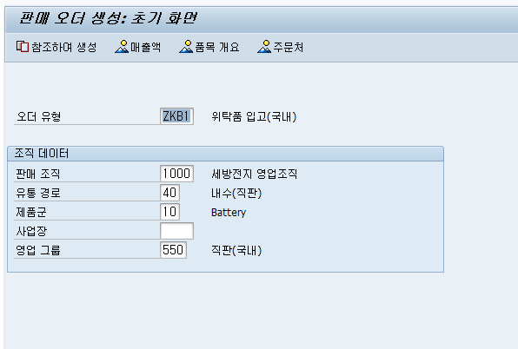
메뉴 경로 | SAP메뉴 > 영업관리 > 판매관리 > 오더관리 > 판매오더생성
트랜잭션 코드 | VA01
트랜잭션 명 | 판매오더생성
1. 위탁입고 | *위탁입고 S/O를 생성하기 위한 기초정보 기입 1) 판매조직/유통경로/제품군/영업그룹을 기입. 2) 오더 유형 : ZKB1 (위탁입고 오더) 입력 후 Enter
[Memo] 기초정보를 먼저 기입하며, 오더유형은 기초정보의 유통경로와 관련된 유형만 리스트화 됨.

Slide 9
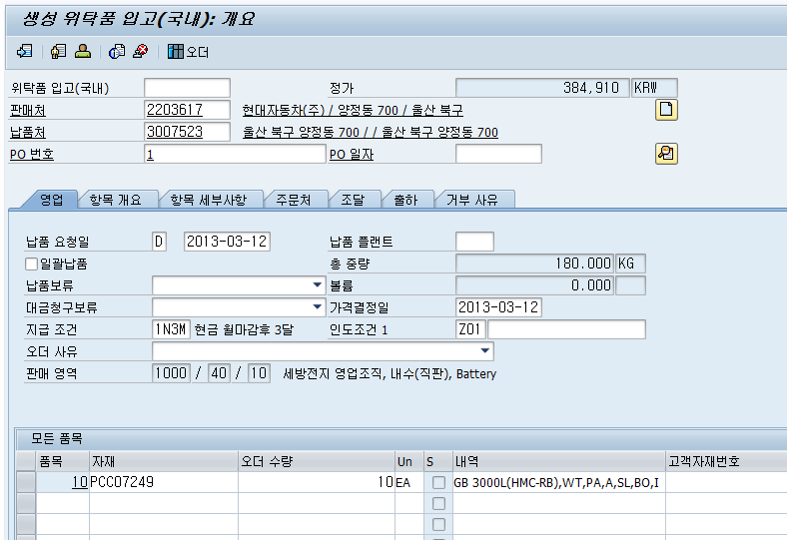
메뉴 경로 | SAP메뉴 > 영업관리 > 판매관리 > 오더관리 > 판매오더생성
트랜잭션 코드 | VA01
트랜잭션 명 | 판매오더생성
1. 위탁입고 | * SO의 상세내역은 표준 오더와 동일하게 진행
[Memo]

Slide 10
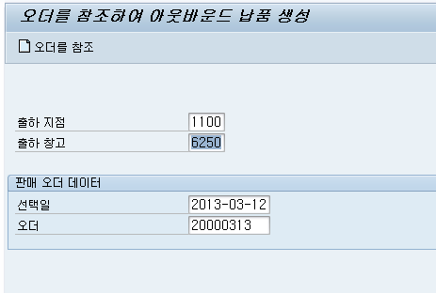
메뉴 경로 | SAP메뉴 > 영업관리 > 판매관리 > 납품관리 > 배송오더 > [SD]오더를 참조하여 아웃바운드납품 생성
트랜잭션 코드 | ZVL01N
트랜잭션 명 | [SD]오더를 참조하여 아웃바운드납품 생성
1. 위탁입고 | *기본정보 기입 1) 출하지점/출하창고 기입한다. - 1100 : 본사 - 6250 : 울산 일반창고 2) 위탁입고 오더번호를 기입. 3) 오더를 참조 Click.
[Memo]

Slide 11
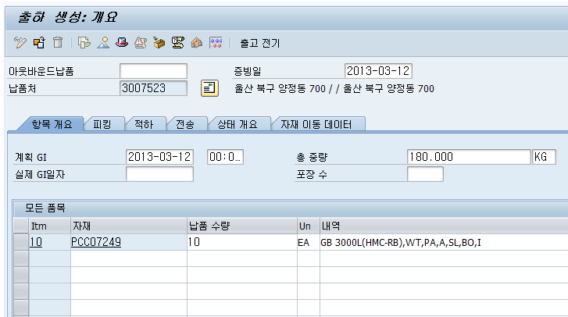
메뉴 경로 | SAP메뉴 > 영업관리 > 판매관리 > 납품관리 > 배송오더 > [SD]오더를 참조하여 아웃바운드납품 생성
트랜잭션 코드 | ZVL01N
트랜잭션 명 | [SD]오더를 참조하여 아웃바운드납품 생성
1. 위탁입고 | *DO내역 확인 후 저장 - 이후 WMS에서 배차 및 출고 완료시 해당 재고는 현대자동차 위탁 창고로 이동하게 된다. (출고는 완료되었으나 매출이 확정되지 않은 상태)
[Memo]

Slide 12
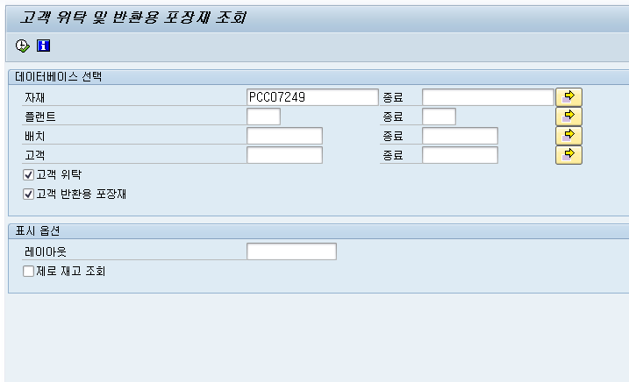
메뉴 경로 | SAP메뉴 > 영업관리 > Report > 재고관리 > 위탁 재고 관리
트랜잭션 코드 | MB58
트랜잭션 명 | 위탁 재고 관리
1. 위탁입고 | *위탁 재고 확인 - 고객창고로 이동이 끝난 재고는 위탁재고 관리(MB58) 또는 재고 개요(MMBE) 화면에서 재고를 확인한다.
[Memo]

Slide 13
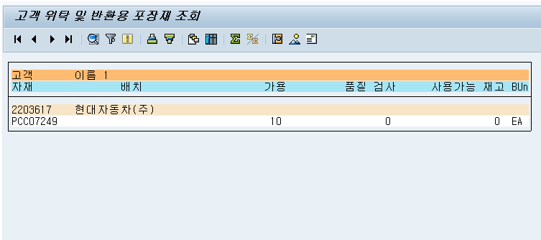
메뉴 경로 | SAP메뉴 > 영업관리 > Report > 재고관리 > 위탁 재고 관리
트랜잭션 코드 | MB58
트랜잭션 명 | 위탁 재고 관리
1. 위탁입고 | *위탁 재고 확인 - 현대자동차 위탁창고에 재고가 이동된 화면.
[Memo]

Slide 14
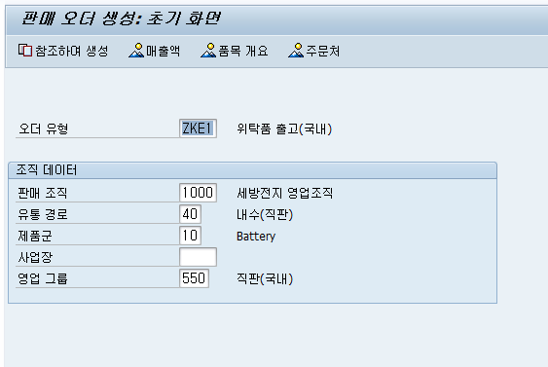
메뉴 경로 | SAP메뉴 > 영업관리 > 판매관리 > 오더관리 > 판매오더생성
트랜잭션 코드 | VA01
트랜잭션 명 | 판매오더생성
2. 위탁출고 | * 소요량이 확정되면 현대자동차 위탁창고에서 라인으로 투입되는 위탁출고 진행 *위탁출고 S/O를 생성하기 위한 기초정보 기입 1) 판매조직/유통경로/제품군/영업그룹을 기입. 2) 오더 유형 : ZKE1 (위탁출고 오더) 입력 후 Enter
[Memo] 기초정보를 먼저 기입하며, 오더유형은 기초정보의 유통경로와 관련된 유형만 리스트화 됨.

Slide 15
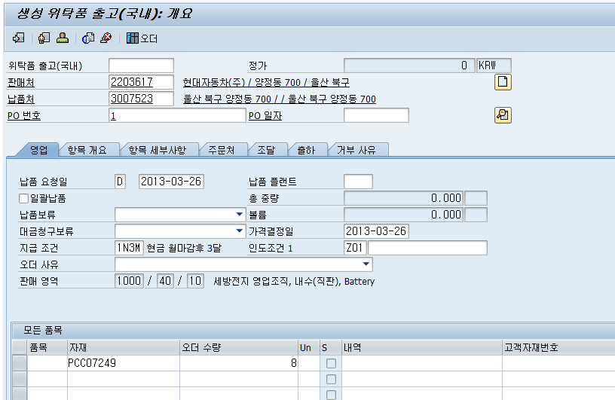
메뉴 경로 | SAP메뉴 > 영업관리 > 판매관리 > 오더관리 > 판매오더생성
트랜잭션 코드 | VA01
트랜잭션 명 | 판매오더생성
2. 위탁출고 | * SO의 상세내역은 표준 오더와 동일하게 진행 - 위탁창고의 10개 재고 중 8개만 확정하여 진행
[Memo]

Slide 16
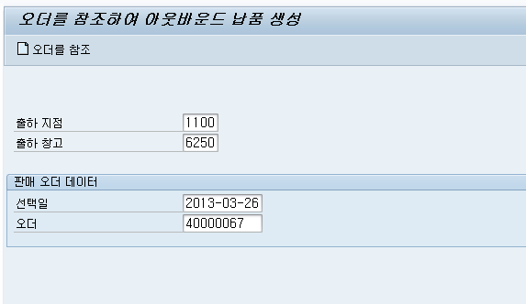
메뉴 경로 | SAP메뉴 > 영업관리 > 판매관리 > 납품관리 > 배송오더 > [SD]오더를 참조하여 아웃바운드납품 생성
트랜잭션 코드 | ZVL01N
트랜잭션 명 | [SD]오더를 참조하여 아웃바운드납품 생성
2. 위탁출고 | *기본정보 기입 1) 출하지점/출하창고는 위탁 입고와 동일하게 기입 - 1100 : 본사 - 6250 : 울산 일반창고 2) 위탁출고 오더번호를 기입. 3) 오더를 참조 Click.
[Memo]

Slide 17
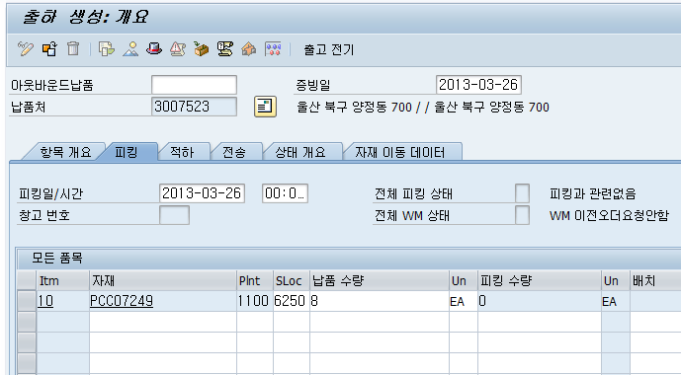
메뉴 경로 | SAP메뉴 > 영업관리 > 판매관리 > 납품관리 > 배송오더 > [SD]오더를 참조하여 아웃바운드납품 생성
트랜잭션 코드 | ZVL01N
트랜잭션 명 | [SD]오더를 참조하여 아웃바운드납품 생성
2. 위탁출고 | *출고내용 확인 후 출고전기 click - 위탁 출고는 WMS interface를 타지 않으므로 바로 출고전기하여 재고를 처리한다. - 이후 매출확정은 batch job에 의해 자동으로 처리되며 출고 확정분에 대한 역발행 세금계산서는 동일하게 처리한다. (영업회계 매뉴얼 참조)
[Memo]

Slide 18
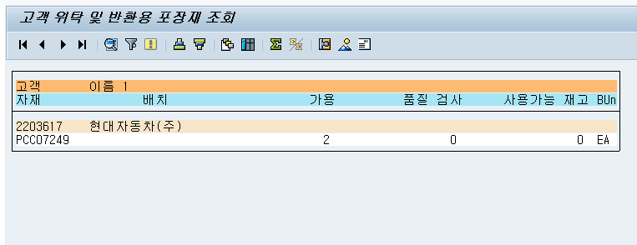
메뉴 경로 | SAP메뉴 > 영업관리 > Report > 재고관리 > 위탁 재고 관리
트랜잭션 코드 | MB58
트랜잭션 명 | 위탁 재고 관리
2. 위탁출고 | *위탁 재고 확인 - 10개 재고 중 8개는 매출확정되고 2개의 잔량이 남음.
[Memo]

Slide 19
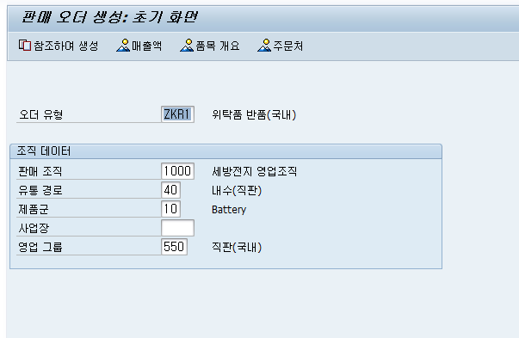
메뉴 경로 | SAP메뉴 > 영업관리 > 판매관리 > 오더관리 > 판매오더생성
트랜잭션 코드 | VA01
트랜잭션 명 | 판매오더생성
3. 위탁반품 | * 거래처 현장라인에서 위탁창고로 반품되는 단계. *위탁반품 S/O를 생성하기 위한 기초정보 기입 1) 판매조직/유통경로/제품군/영업그룹을 기입. 2) 오더 유형 : ZKR1 (위탁반품 오더) 입력 후 Enter
[Memo] 기초정보를 먼저 기입하며, 오더유형은 기초정보의 유통경로와 관련된 유형만 리스트화 됨.

Slide 20
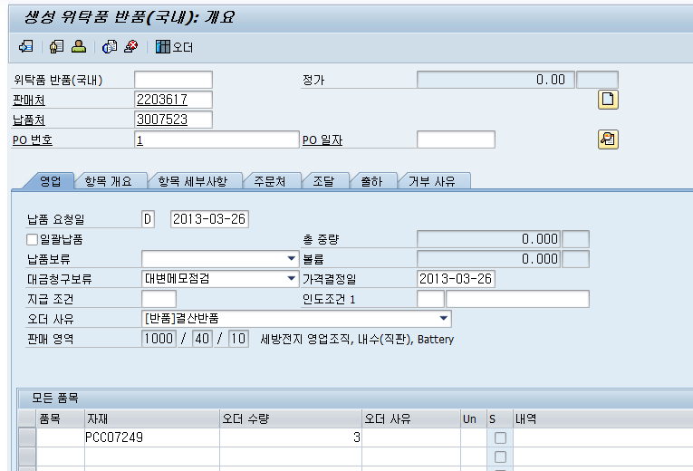
메뉴 경로 | SAP메뉴 > 영업관리 > 판매관리 > 오더관리 > 판매오더생성
트랜잭션 코드 | VA01
트랜잭션 명 | 판매오더생성
3. 위탁반품 | * 반품 SO의 상세내역은 일반반품 오더와 동일하게 진행 - 일반 반품오더처럼 오더사유에 반품사유 지정. - 소요량 확정에 따른 차이에 대한 반품일 경우 구분을 위해 [반품]결산반품 의 사유로 지정한다.
[Memo]

Slide 21
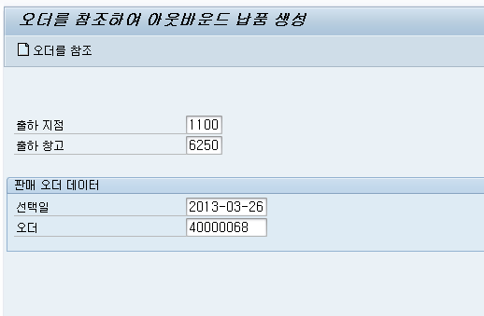
메뉴 경로 | SAP메뉴 > 영업관리 > 판매관리 > 납품관리 > 배송오더 > [SD]오더를 참조하여 아웃바운드납품 생성
트랜잭션 코드 | ZVL01N
트랜잭션 명 | [SD]오더를 참조하여 아웃바운드납품 생성
3. 위탁반품 | *기본정보 기입 1) 반품지점/반품창고는 위탁 출고와 동일하게 기입 - 1100 : 본사 - 6250 : 울산 일반창고 2) 위탁반품 오더번호를 기입. 3) 오더를 참조 Click.
[Memo]

Slide 22
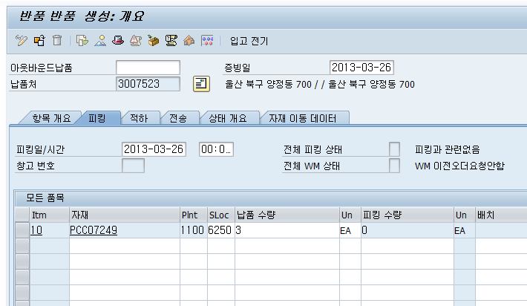
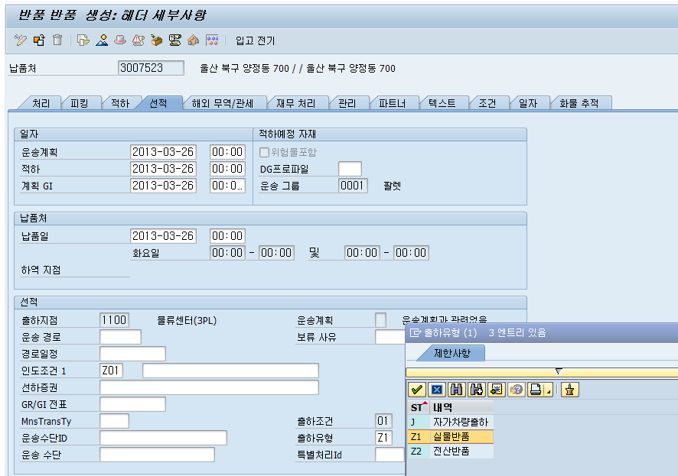
메뉴 경로 | SAP메뉴 > 영업관리 > 판매관리 > 납품관리 > 배송오더 > [SD]오더를 참조하여 아웃바운드납품 생성
트랜잭션 코드 | ZVL01N
트랜잭션 명 | [SD]오더를 참조하여 아웃바운드납품 생성
3. 위탁반품 | * 반품내용 확인 및 진행 - 위탁 반품은 WMS interface를 타지 않으므로 header(모자버튼)을 클릭하여 선적tab에서 출하유형에 반품유형만 지정한 후 입고전기click. (별도의 interface단계 없이 입고가 확정됨) - 이후 매출확정은 batch job에 의해 자동으로 처리되며 반품 확정분에 대한 적자 세금계산서는 동일하게 처리한다. (영업회계 매뉴얼 참조)
[Memo]

Slide 23
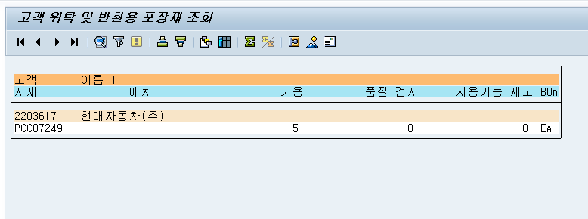
메뉴 경로 | SAP메뉴 > 영업관리 > Report > 재고관리 > 위탁 재고 관리
트랜잭션 코드 | MB58
트랜잭션 명 | 위탁 재고 관리
3. 위탁반품 | *위탁 재고 확인 - 2개의 잔량에 위탁반품 3개가 더해져 현재 위탁창고의 총 재고는 5개가 됨.
[Memo]

Slide 24
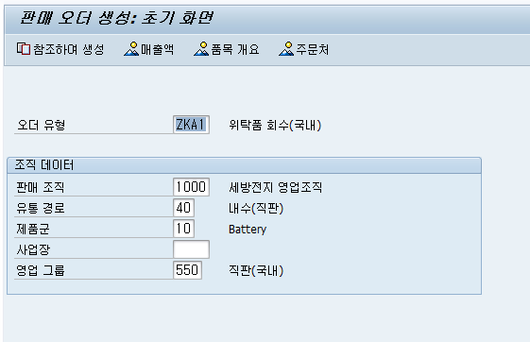
메뉴 경로 | SAP메뉴 > 영업관리 > 판매관리 > 오더관리 > 판매오더생성
트랜잭션 코드 | VA01
트랜잭션 명 | 판매오더생성
4. 위탁회수 | * 위탁창고에서 당사 제품창고로 반품되는 과정. *위탁회수 S/O를 생성하기 위한 기초정보 기입 1) 판매조직/유통경로/제품군/영업그룹을 기입. 2) 오더 유형 : ZKA1 (위탁회수 오더) 입력 후 Enter
[Memo] 기초정보를 먼저 기입하며, 오더유형은 기초정보의 유통경로와 관련된 유형만 리스트화 됨.

Slide 25
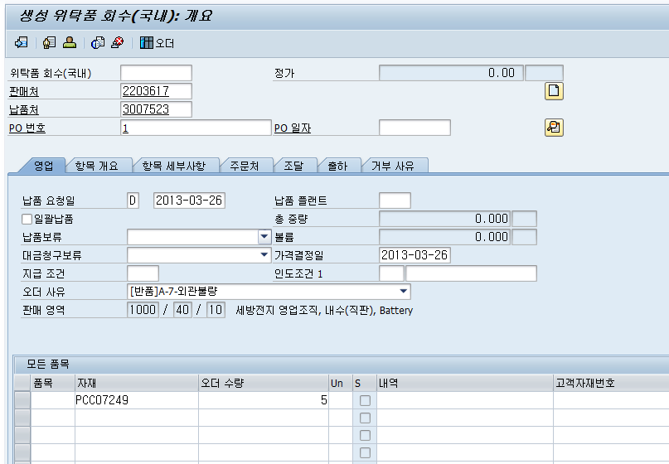
메뉴 경로 | SAP메뉴 > 영업관리 > 판매관리 > 오더관리 > 판매오더생성
트랜잭션 코드 | VA01
트랜잭션 명 | 판매오더생성
4. 위탁회수 | * 회수 SO의 상세내역은 일반반품 오더와 동일하게 진행 - 일반 반품오더처럼 오더사유에 반품사유 지정.
[Memo]

Slide 26
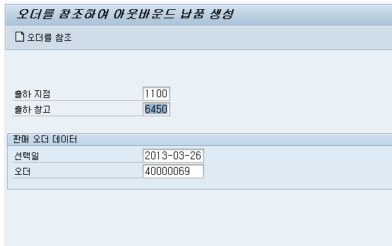
메뉴 경로 | SAP메뉴 > 영업관리 > 판매관리 > 납품관리 > 배송오더 > [SD]오더를 참조하여 아웃바운드납품 생성
트랜잭션 코드 | ZVL01N
트랜잭션 명 | [SD]오더를 참조하여 아웃바운드납품 생성
4. 위탁회수 | *기본정보 기입 1) 회수지점/회수창고는 사유에 따라 창고 지정. - 1100 : 본사 - 6450 : 울산 반품창고 2) 위탁회수 오더번호를 기입. 3) 오더를 참조 Click.
[Memo]

Slide 27
메뉴 경로 | SAP메뉴 > 영업관리 > 판매관리 > 납품관리 > 배송오더 > [SD]오더를 참조하여 아웃바운드납품 생성
트랜잭션 코드 | ZVL01N
트랜잭션 명 | [SD]오더를 참조하여 아웃바운드납품 생성
4. 위탁회수 | * 회수내용 확인 및 진행 - 위탁 회수는 header(모자버튼)을 클릭하여 선적tab에서 출하유형에 반품유형을 지정한 후 저장. - WMS로 interface된 후 배차 및 회수 처리가 끝나면 batch job으로 입고 확정이 되어 위탁창고에서 당사 창고로 재고가 이동함.
[Memo]

Slide 28
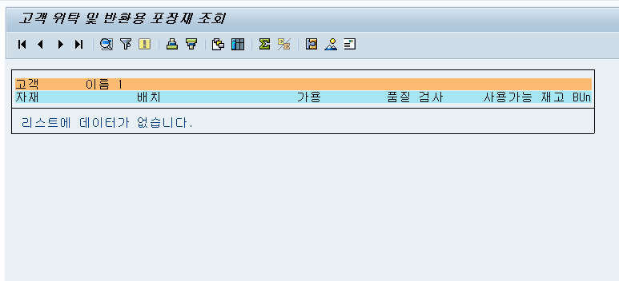
메뉴 경로 | SAP메뉴 > 영업관리 > Report > 재고관리 > 위탁 재고 관리
트랜잭션 코드 | MB58
트랜잭션 명 | 위탁 재고 관리
4. 위탁반품 | *위탁 재고 확인 - 5개의 위탁창고 재고에서 5개가 회수되어 빠지게 되고 현재 위탁창고 재고는 없슴.
[Memo]

Slide 29
감사합니다.

